Slide 1
1. kozmická rýchlosť
tiež
Kruhová rýchlosť

Slide 2
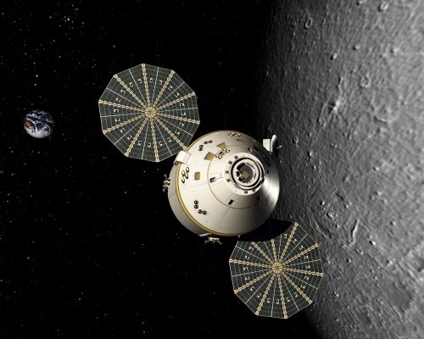
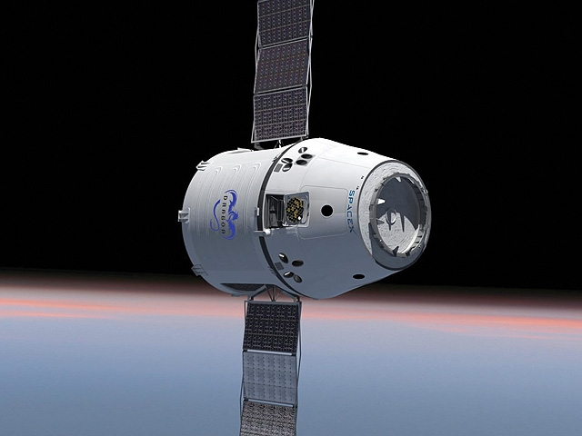
Výskum vesmíru je jedna z najzaujímavejších oblastí intelektuálnej činnosti človeka. K tomu patrí aj splnenie dávneho sna ľudstva prekonať zemskú príťažlivosť a lietať do kozmu.
Aby sa raketa, alebo raketoplán dostala na obežnú dráhu okolo Zeme, a teda po vypnutí motorov nespadla späť na Zem, musí dosiahnuť tzv. 1. kozmickú rýchlosť. Pri nej je gravitačná sila pôsobiaca na raketu vlastne rovná dostredivej sile, a iba stáča pohyb rakety do kružnice okolo Zeme. Veľkosť prvej kozmickej rýchlosti je pre našu planétu asi 7,9 km/s,

Slide 3
Kvôli odporu vzduchu a veľkým preťaženiam sa nedá získať napríklad výstrelom z dela. Až objav reaktívnych raketových motorov ukázal, že aj takáto veľká rýchlosť sa dá dosiahnuť.
Akonáhle raketa, či raketoplán dosiahne obežnú dráhu okolo Zeme, jej hlavné raketové motory prestávajú pracovať. Prečo vtedy raketa nespadne späť na Zem? Ona v skutočnosti neustále padá, jej rýchlosť je však taká veľká, že sa tým len zakrivuje jej dráha. Ak je jej rýchlosť menšia ako 1. kozmická, raketa sa približuje k Zemi, ak je jej rýchlosť väčšia, raketa sa od Zeme vzďaľuje. Pritom sa veľkosť jej rýchlosti zmenšuje, takže sa vlastne pohybuje po eliptickej dráhe.

Slide 4
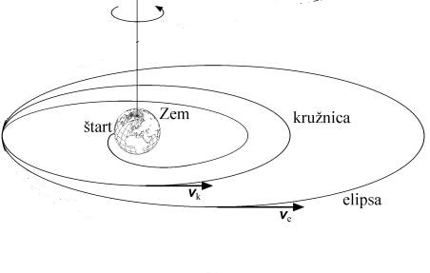

Slide 5
Veľkosť kruhovej rýchlosti v_{k} závisí na hmotnosti M (respektíve gravitačnom parametri μ) centrálneho telesa a na polomere kruhovej dráhy r podľa vzťahu
kde : - κ je gravitačná konštanta

Slide 6
V tabuľke dolu sú uvedené hodnoty kruhovej rýchlosti pre rôzne výšky kruhových dráh v gravitačnom poli Zeme,
Výška nad povrchom (km) | Kruhová rýchlosť (km/s) | Poznámka
0 | 7,905
200 | 7,784 | Najnižšie dráhy družíc
500 | 7,613
1000 | 7,350
5000 | 5,919
10 000 | 4,933
18 000 | 4,044 | navigačne družice GPS
36 000 | 3,067 | stacionárne družice
50 000 | 2,659
100 000 | 1,936
360 000 | 1,043 | dráha Mesiaca
500 000 | 0,887

Slide 7
Prvá kozmická
(kruhová)
rýchlosť
v_{I}

Slide 8
Kruhová trajektória telesa
Prvá kozmická rýchlosť
v_{I}
Teleso
Zem

Slide 9
v_{I}

Slide 14
2. kozmická rýchlosť
tiež
Úniková rýchlosť

Slide 15
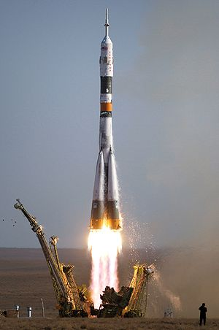
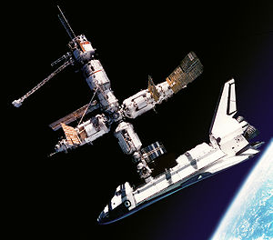
je najnižšia rýchlosť, ktorou sa teleso zanedbateľne malej hmotnosti v danej výške pohybuje po parabolickej dráhe okolo centrálneho telesa.
Je to teda najnižšia možná rýchlosť, pri ktorej teleso môže definitívne opustiť sféru gravitačného vplyvu planéty.

Slide 16
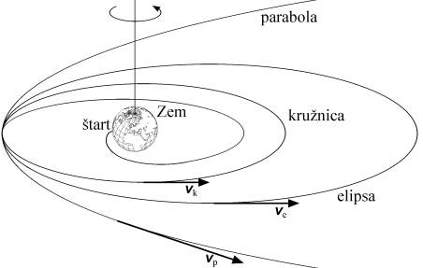

Slide 17
Teda ak je rýchlosť rakety väčšia ako tzv. 2. kozmická rýchlosť, raketa sa definitívne vzdiali od Zeme. Druhá kozmická rýchlosť sa dá pritom vypočítať podľa vzťahu
Pre našu Zem je približne rovná 11,2 km/s.
Prvým telesom, ktoré dosiahlo takúto rýchlosť, bola kozmická sonda Luna

Slide 18
Druhá kozmická
(úniková)
rýchlosť

Slide 19
Druhá kozmická rýchlosť
Parabolická trajektória telesa
v_{II}
Teleso
Zem

Slide 20
v_{II}

Slide 21
v_{II}

Slide 22
v_{II}

Slide 23
v_{II}

Slide 24
koniec
Jozef Vajdiar
Eva Matušáková
Šimon Socha
Katka Kvaková
2.D

